Slide 1
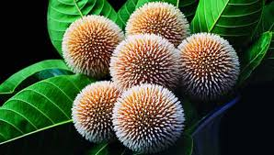
স্বাগতম

Slide 2
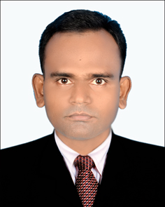
শিক্ষক পরিচিতি
মলয় বল্লভ
সহকারী শিক্ষক (কম্পিউটার শিক্ষা)
বি,ডি,সি,এইচ,মাধ্যমিক বিদ্যালয়
মুলাদী,বরিশাল।
Email Address: malayballav1981@gmail.com
Cell No. 01725671171.

Slide 3
পাঠ পরিচিতি
বিষয়ঃ বাংলা ব্যাকরণ
শ্রেণীঃ নবম ও দশম
অধ্যায়ঃ ০৪ (চার)

Slide 4
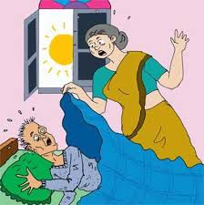
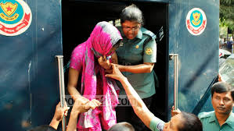
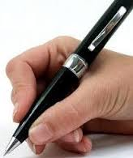
ছেলেটিকে বিছানায় শোয়াও
পাপকে ঘৃণা কর পাপীকে নয়
আমাকে একটি কলম দাও
আমি বই পড়ি

Slide 5
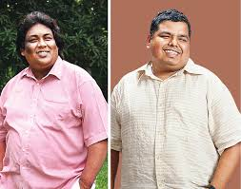
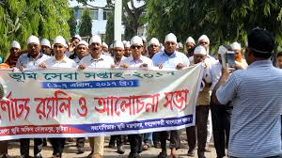
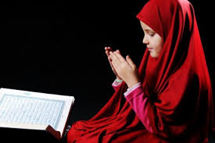
আমি তাকে চিনি
দেশের সেবা কর
আমায় ক্ষমা কর

Slide 6
আজকের পাঠ
কারক (কর্মকারক)

Slide 7
শিক্ষণ ফল
এই পাঠ শেষে শিক্ষার্থীরা-
কর্মকারকের সংজ্ঞা বলতে পারবে।
কর্মকারক নির্ণয় করতে পারবে।
কর্মকারকসহ বিভক্তি নির্ণয় করতে পারবে।

Slide 8
আজ আমরা কর্মকারক সম্পর্কে বিস্তারিত জানব
সংজ্ঞাঃ ক্রিয়াকে ‘কি’ বা ‘কাকে’ দ্বারা প্রশ্ন করলে যে উত্তর পাওয়া যায়, তাই কর্তৃকারক। যেমন-
১. ছেলেটিকে বিছানায় শোয়াও।
প্রশ্নঃ কাকে বিছানায় শোয়াও?
উত্তরঃ ছেলেটিকে
২. পাপকে ঘৃণা কর পাপীকে নয়।
প্রশ্নঃ কাকে ঘৃণা কর
উত্তরঃ পাপকে

Slide 9
কর্ম কারকে বিভিন্ন বিভক্তির প্রয়োগ দেখানো হলঃ
(আমরা পূর্বের ক্লাশে বিভক্তি সম্পর্কে জেনেছি)
প্রথমা শূন্য বিভক্তিঃ আমাকে একটি কলম দাও।
(‘অ’ বা শূণ্য বিভক্তি)
দ্বিতীয়া বিভক্তিঃ আমি তাকে চিনি।
(‘কে’ দ্বিতীয় বেভক্তি)
ষষ্ঠী বিভক্তিঃ দেশের সেবা কর।
(‘র’ ষষ্ঠী বিভক্তি)
সপ্তমী বিভক্তঃ আমায় ক্ষমা কর।
(‘য়’ সপ্তমী বিভক্তি)

Slide 10
একক কাজ
কর্মকারক কাকে বলে?
কর্ম কারকের দুটি বাক্য বল বিভক্তিসহ।

Slide 11
দলগত কাজ
কর্ম কারকের ষষ্ঠী ও সপ্তমী বিভক্তি ব্যবহার করে দুটি করে বাক্য লিখ।

Slide 12
মুল্যায়ন
নিচের বাক্যগুলো দ্বারা বিভক্তি নির্ণয় কর
পুলিশ ডাক, আমি বই পড়ি, অমর সমরকে টাকা দিয়েছে, খোদার আদেশ পালন কর, জিজ্ঞাসিব জনে জনে।

Slide 13
বাড়ির কাজ
কর্ম কারকের বিভিন্ন বিভক্তির প্রয়োগ দেখিয়ে ০৫ টি বাক্য তৈরী করে নিয়ে আসবে।

Slide 14
সবাইকে ধন্যবাদ

